Slide 1
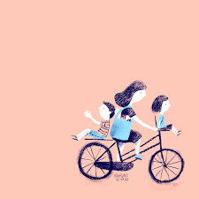
Mens en activiteit les 6

Slide 2
Wat gaan we vandaag doen?
Werken aan de eindopdracht
Het maken van uitnodigen en versieringen voor de eindopdracht

Slide 3
De leerdoelen
Aan het einde van deze les kan je…
Een uitnodiging maken passend bij de doelgroep aan wie je deze gaat versturen.
Drie aspecten benoemen waarmee je rekening moet houden bij het maken van een uitnodiging.

Slide 4
Koppeling met het beroepenveld
Voor je aan de uitnodiging gaat beginnen, schrijf met je groepje tenminste drie aspecten op waarmee je rekening houd bij het ontwerpen van de uitnodiging.
Bijvoorbeeld: taalgebruik, plaatjes, leesbaarheid.

Slide 5
Uitnodigingen en versieringen maken
Vandaag ga je de uitnodigingen en versieringen maken voor je eindopdracht

Slide 6
Hebben wij de leerdoelen behaald?
Laat aan de rest van de klas de uitnodiging zien die je hebt ontworpen, passend bij de activiteiten.
Benoem de aspecten waarmee je rekening hebt gehouden tijdens het ontwerpen van de uitnodiging.

